Slide 1

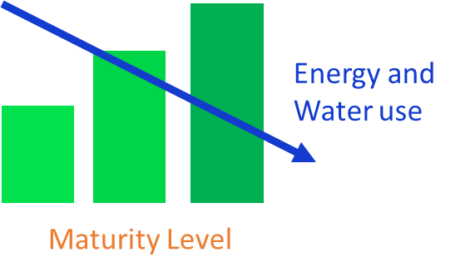
Programa ReCon
¿QUÉ ES ReCon?
ReCon ayuda a los centros de fabricación (incluidos los embotelladoras de Coman/franquicias) a cumplir con los objetivos climáticos y de agua de pep+ y, al mismo tiempo, generar productividad para el negocio.
¿PARA QUIÉN ES?
COMENTARIOS DE LOS PARTICIPANTES ACTUALES
En particular, para los socios de Coman y FOBO con suficiente escala, pero que aún no están completamente consolidados, de modo que aún obtienen el máximo beneficio del programa. Programa dirigido a gerentes de fabricación/operaciones en el establecimiento
“Este curso es realmente fantástico y, al implementar las pautas, podemos obtener los resultados deseados”.
“He adquirido conceptos y herramientas valiosos para mí y para la compañía donde trabajo”.
¿QUÉ SE OFRECE?
Un programa que proporciona un conjunto de sistemas, herramientas y mejores prácticas para maximizar nuestra eficiencia operativa en el uso de agua y energía y minimizar los desechos
Contenido ofrecido en inglés y disponible en chino, ruso, español y portugués
PRÓXIMOS PASOS
1
Capacitación en diferentes momentos del año. 3 módulos:
1. Aspectos básicos del programa ReCon
2. ReCon y aire comprimido
3. Vapor ReCon
¿EN QUÉ SE BENEFICIAN LOS PROVEEDORES?
2
El registro siempre está disponible. Los socios pasan por el programa en cohortes. Septiembre de 2023 y noviembre de 2023 son las fechas del próximo programa básico
Programa gratuito para usted. PepsiCo cubre el costo (tarifa por registrador)
La consolidación de ReCon de primer nivel se correlaciona con los ahorros en la productividad y conduce a un rendimiento de primer nivel
Consumo de energía y agua
3
El programa básico es un programa de 2 semanas, en promedio 30 minutos al día
¡Invite a sus proveedores a registrarse hoy mismo!
Envíe un correo electrónico a anna.witherspoon@pepsico.com
Nivel de consolidación

